Slide 1
Titration schwacher Säuren und Basen
Zur quantitativen Bestimmung der Stoffmengenkonzentration einer wässrigen Lösung einer schwachen Säure bzw. einer wässrigen Lösung einer schwachen Base wird ebenfalls eine Titration durchgeführt. Als Maßlösung wird auch hier die wässrige Lösung einer starken Base bzw. die wässrige Lösung einer starken Säure verwendet.
Bsp.: Titration einer Ethansäure- Lösung (Essigsäure-Lösung) mit Natronlauge.

Slide 2
Zur Erinnerung: Säure-Base-Titration
Grundlage: Neutralisationsreaktion
z. B. Titration von Salzsäure (saure Lösung von Chlorwasserstoff) und Natronlauge
Protonenübertragung
$$H_{3}O^{+} + OH^{−} ⇌ 2 H_{2}O$$
$$HCl \left(aq\right) + NaOH(aq) ⇌ 2 H_{2}O + NaCl (aq)$$
$$H^{+} \left(aq\right); Cl^{−} (aq)$$
$$Na^{+} \left(aq\right); OH^{−}(aq)$$
$$Na^{+} \left(aq\right); {Cl}^{−}(aq)$$
$$H_{3}O^{+} \left(aq\right);Cl^{−} (aq)$$

Slide 3
Prinzip der Säure-Base-Titration
$$n\left(NaOH\right)=x mol$$
$$n\left(HCl\right)=?$$
ÄQUIVALENZPUNKT:
$n\left(HCl\right)=n\left(H_{3}O^{+}\right)=n\left(OH^{−}\right)=n\left(NaOH\right)=x$ mol

Slide 4
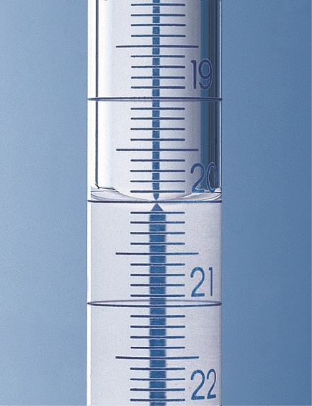
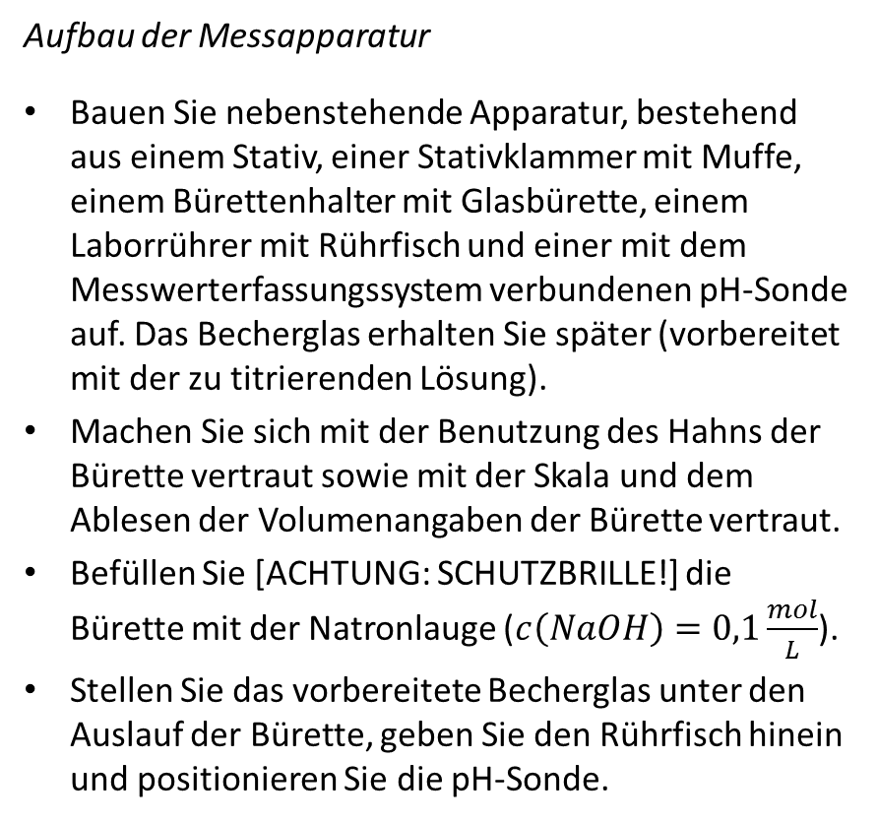
SE: Aufnahme einer Titrationskurve (1)
Aufbau der Messapparatur
Bauen Sie nebenstehende Apparatur, bestehend aus einem Stativ, einer Stativklammer mit Muffe, einem Bürettenhalter mit Glasbürette, einem Laborrührer mit Rührfisch und einer mit dem Messwerterfassungssystem verbundenen pH-Sonde auf. Das Becherglas erhalten Sie später (vorbereitet mit der zu titrierenden Lösung).
Machen Sie sich mit der Benutzung des Hahns der Bürette vertraut sowie mit der Skala und dem Ablesen der Volumenangaben der Bürette vertraut.
Befüllen Sie [ACHTUNG: SCHUTZBRILLE!] die Bürette mit der Natronlauge ($c\left(NaOH\right)=0,1\frac{mol}{L}$).
Stellen Sie das vorbereitete Becherglas unter den Auslauf der Bürette, geben Sie den Rührfisch hinein und positionieren Sie die pH-Sonde.
© BRAND GMBH + CO KG
Nutzung mit freundlicher Genehmigung BRAND GMBH + CO KG
Grafik erstellt mit ACD ChemSketch unter Verwendung der PIN-Laborgeräte-Bibliothek
von Dr. Thomas Epple

Slide 5
SE: Aufnahme einer Titrationskurve (2)
Vorbereitung des Messwerterfassungssystems
Durch Tippen auf die Anzeige BETRIEBSART ins Menü DATENERFASSUNG
Im Menü DATENERFASSUNG
→ Betriebsart: ZEIT BASIERT auswählen
→ Rate: 4 eingeben
→ Dauer: 600 s eingeben
→ Mit OK bestätigen
Durch Tippen auf das GRAPHSYMBOL in der Menüleiste auf die GRAPHANZEIGE wechseln
Im Menü GRAPH – GRAPHOPTIONEN
→ MANUELL auswählen
→ Links: 0 eingeben
→ Rechts: 600 eingeben
→ Y-Achse – Oben: 14 eingeben
→ Y-Achse – Unten: 0 eingeben
→ Mit OK bestätigen

Slide 6
SE: Aufnahme einer Titrationskurve (3)
Durchführung der Messung [ACHTUNG SCHUTZBRILLE!]
Laborrührer einschalten (angemessene Geschwindigkeit!).
In der GRAPHANZEIGE unten links die Messwerterfassung durch Tippen auf das STARTSYMBOL (grüner Pfeil) beginnen.
Den Hahn der Bürette vorsichtig öffnen, dass ein gleichmäßiges Zutropfen gewährleistet ist. Die Tropfgeschwindigkeit ist zu Beginn der Messung möglichst zügig auf konstante ca. 2 Tropfen pro Sekunde einzustellen.
Beobachten Sie den Verlauf des Graphen auf dem Bildschirm.
Beenden Sie die Messung erst, wenn der Graph einen ausreichenden Bereich abbildet (er sollte ungefähr punktsymmetrisch aussehen).
→ Unten links die Messwerterfassung durch Tippen auf das STOPSYMBOL (rotes Quadrat) beenden.
→ Den Hahn an der Bürette schließen.
→ Den Laborrührer ausschalten.

Slide 7
SE: Aufnahme einer Titrationskurve (4)
Auswertung und Ergebnissicherung
Skizzieren Sie den Graphen schematisch in folgendes Schaubild
Zeichnen Sie in den Graphen den Äquivalenzpunkt und den Neutralpunkt (hier gilt: $pH=7$) ein, und beschriften Sie diese entsprechend.
Erläutern Sie die Ursache für den Verlauf der Titrationskurve. Vergleichen Sie den Kurvenverlauf mit der Titration einer starken Säure mit einer starken Base und erläutern Sie die Unterschiede (vgl. KLETT elemente chemie KS).
pH
14
7
0
Zeit in s (proportional zum Volumen der zugetropften
Natronlauge ($c\left(NaOH\right)=0,1 mol∙L^{−1}$) in mL)

Slide 8
Vergleichende Betrachtung Titrationskurven
Salzsäure mit Natronlauge
Ethansäure mit Natronlauge

Slide 9
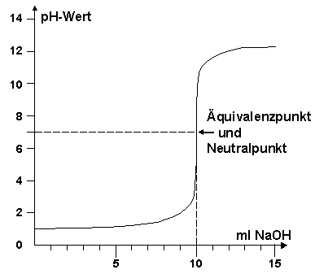
Titration einer starken Säure mit einer starken Base (hier: Salzsäure titriert mit Natronlauge)
Quelle: Quelle: https://www2.chemie.uni-erlangen.de/projects/vsc/chemie-mediziner-neu/saeuren/stark_titration.html
Nutzung mit freundlicher Genehmigung Prof. Dr. Johann Gasteiger, Friedrich-Alexander-Universität Erlangen-Nürnberg

Slide 10
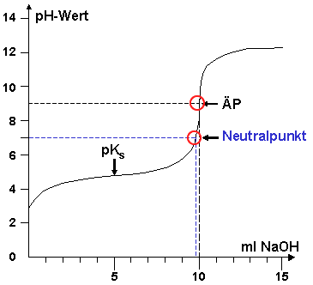
Titration einer schwachen Säure mit einer starken Base (hier: Essigsäure titriert mit Natronlauge)
Quelle: https://www2.chemie.uni-erlangen.de/projects/vsc/chemie-mediziner-neu/saeuren/schwach_titration.html
Nutzung mit freundlicher Genehmigung Prof. Dr. Johann Gasteiger, Friedrich-Alexander-Universität Erlangen-Nürnberg

Slide 11
Fragen zur Titrationskurve einer schwachen Säure
Unter Berücksichtigung folgender Informationen sind nachfolgende Fragen zu diskutieren:
Hintergrundinformation 1: Funktionsweise einer $pH$-Puffer-Lösung
Hintergrundinformation 2: $pH$-Werte von Salzlösungen (s. auch Buch S. 96)
Wieso beginnt die Titrationskurve bei einem höheren $pH$-Wert als bei der Titrationskurve einer starken Säure?
Weshalb hat die Kurve im Bereich $pH=pKS$ einen zweiten Wendepunkt (neben dem Äquivalenzpunkt?)
Weshalb liegt der Äquivalenzpunkt im leicht alkalischen und fällt nicht wie bei der Titration einer starken Säure mit dem Neutralpunkt zusammen?
Weshalb ist der Kurvenverlauf nach Überschreiten des Äquivalenzpunktes identisch mit der Titrationskurve einer starken Säure?

Slide 12
zu Frage 3) (I)
Titration einer Säure mit einer Base bedeutet:
$n (H3O+)$ in der zu messenden Lösung ist gesucht
$n (OH−)$wird durch Titration aus der Bürette zugegeben
Äquivalenzpunkt bei einer solchen Titration bedeutet:
$n (H3O+)$[in der zu messenden Lösung] = $n (OH−)$[aus der Bürette zugegeben]
Wenn es nur diese beiden „Quellen“ für Oxonium- bzw. Hydroxidionen gibt, bedeutet dies gemäß dem Ionenprodukt des Wassers, dass der Äquivalenzpunkt am Neutralpunkt sein muss, da hier gilt:
$c \left(H3O+\right)= c\left(OH−\right)= {10}^{−7}\frac{mol}{L}$
Dies ist bei starken Säuren, die mit einer starken Base titriert werden so der Fall, da die Zahl der Oxoniumionen bzw. Hydroxidionen aus dem Ionenprodukt des Wassers vernachlässigbar klein sind.

Slide 13
zu Frage 3) (II)
Bei der Titration findet folgende Neutralisationsreaktion der Oxoniumionen der schwachen Säure HA und der Hydroxidionen der starken Base B⁻ statt:
$HA+H2O ⇋A− +H3O+$ (GG-Lage erst im Verlauf der Titration
nach rechts verschoben
→ LE CHATELIER und BRAUN)
$B−+ H2O⇋ HB+OH−$ (GG-Lage von Beginn an ganz rechts
→ starke Base)
Da es sich bei der zu bestimmenden Säure ($HA$) um eine schwache Säure handelt, ist folgendes zu beachten:
Die korrespondierende Base ($A−$) der schwachen Säure ($HA$) ist eine merklich starke Base, die mit Wasser zusammen eine Säure-Base-Reaktion eingehen, d.h. Hydroxidionen bilden kann:
$$A− + H2O ⇋ HA + OH−$$
$$H3O+ + OH− ⇋ 2 H2O$$

Slide 14
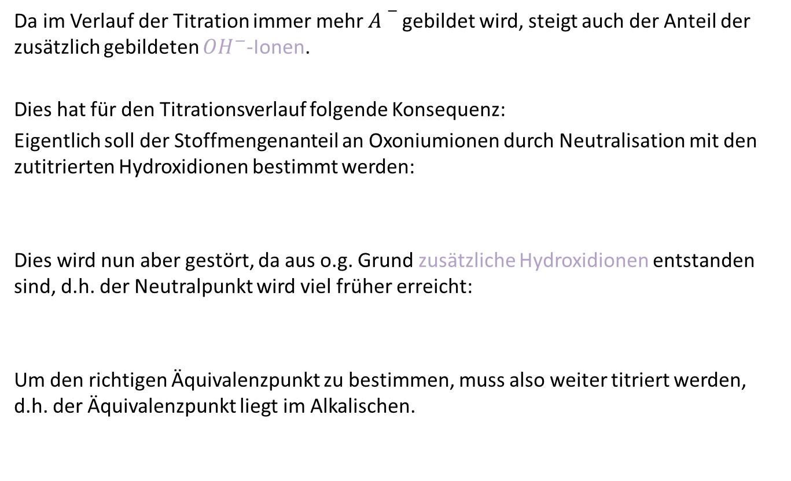
zu Frage 3) (III)
Da im Verlauf der Titration immer mehr $A−$gebildet wird, steigt auch der Anteil der zusätzlich gebildeten $OH^{−}$-Ionen.
Dies hat für den Titrationsverlauf folgende Konsequenz:
Eigentlich soll der Stoffmengenanteil an Oxoniumionen durch Neutralisation mit den zutitrierten Hydroxidionen bestimmt werden:
Dies wird nun aber gestört, da aus o.g. Grund zusätzliche Hydroxidionen entstanden sind, d.h. der Neutralpunkt wird viel früher erreicht:
Um den richtigen Äquivalenzpunkt zu bestimmen, muss also weiter titriert werden, d.h. der Äquivalenzpunkt liegt im Alkalischen.
Neutralpunkt
Neutralpunkt
Äquivalenzpunkt

Slide 15
Titration einer schwachen Säure mit einer starken Base (hier: Essigsäure titriert mit Natronlauge)
Quelle: https://www2.chemie.uni-erlangen.de/projects/vsc/chemie-mediziner-neu/saeuren/schwach_titration.html
Nutzung mit freundlicher Genehmigung Prof. Dr. Johann Gasteiger, Friedrich-Alexander-Universität Erlangen-Nürnberg

Slide 16
Durchführung in der Praxis
Verwendung eines geeigneten Indikators zur schnellen Bestimmung des Äquivalenzpunktes („Umschlagpunkt des Indikators“).
Man titriert nur bis zum Äquivalenz- bzw. Umschlagpunkt.
Vorgaben:
Stoffmengenkonzentration der zuzutropfenden Maßlösung
Volumen der Probe mit unbekannter Stoffmengenkonzentration
Messung:
Volumen der zugetropften Maßlösung
Ermittlung durch Notieren des Start- und
Endwertes auf der Bürette
Berechnung:
Stoffmengenkonzentration der Probe
Quelle (gemeinfrei) : https://de.wikipedia.org/wiki/S%C3%A4ure-Base-Titration#/media/Datei:Titolazione.gif

Slide 17
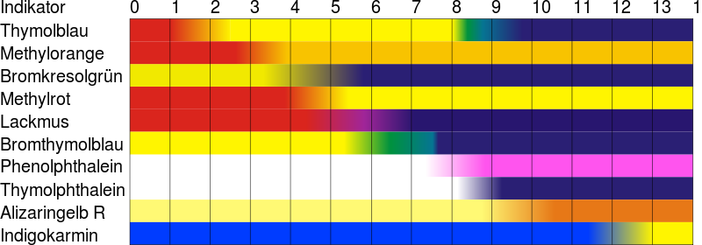
Umschlagbereiche verschiedener Indikatoren
Quelle: (gemeinfrei) https://upload.wikimedia.org/wikipedia/commons/9/9c/S%C3%A4uren_und_Laugen_-_Farbspektrum_verschiedener_Indikatoren.svg

Slide 18

Titration einer Ethansäureprobe mit Natronlauge
$V\left(CH_{3}COOH \left(aq\right)\right)=10 mL$ (bekommen Sie von mir)
$c\left(NaOH\right)=0,1\frac{mol}{L}$ (befindet sich bereits in der Bürette)
Indikator: Phenolphthalein (3 Tropfen)
AUFGABE:
Bestimmen Sie die Stoffmengenkonzentration $c\left(CH_{3}COOH\right)$ der Ethansäureprobe.

Slide 19
Auswerteformel für die Titration einer schwachen Säure mit einer starken Base
Am Äquivalenzpunkt der Titration (nicht am Neutralpunkt!) gilt analog zur Titration einer starken Säure/Base:
$$n\left(Probe\right)=n(Maßlösung)$$
mit $c=\frac{n}{V}$ bzw. $n=V∙c$ gilt:
$$c\left(Probe\right)=\frac{V(Maßlösung)∙c(Maßlösung)}{V(Probe)}$$
z. B.: Titration von Ethansäure mit Natronlauge
$$c\left(CH_{3}COOH\right)=\frac{V(NaOH)∙c(NaOH)}{V(CH_{3}COOH)}=\frac{20 mL∙0,2\frac{mol}{L}}{100 mL}=0,04 \frac{mol}{L}$$

